Slide 1
bodemsoorten
T en l januari 2016

Slide 2
World Soil Museum Wageningen
Wereldbodemmuseum heeft meer dan 1000 bodemprofielen van over de hele wereld!
8 soorten die in NL voorkomen geselecteerd voor presentatie.

Slide 3

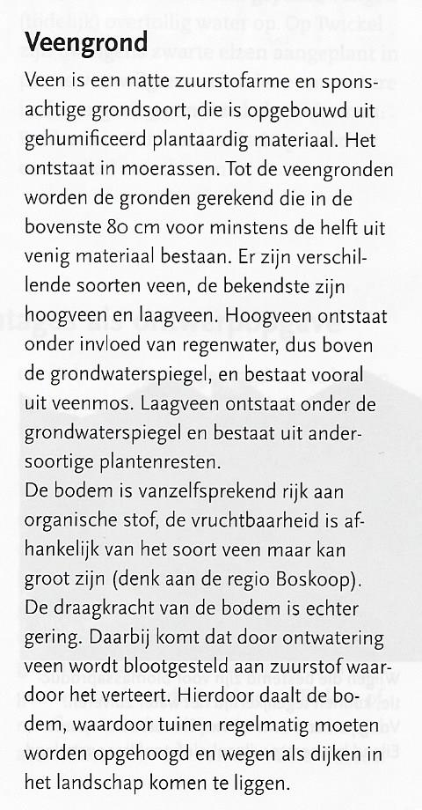
Veengronden

Slide 4

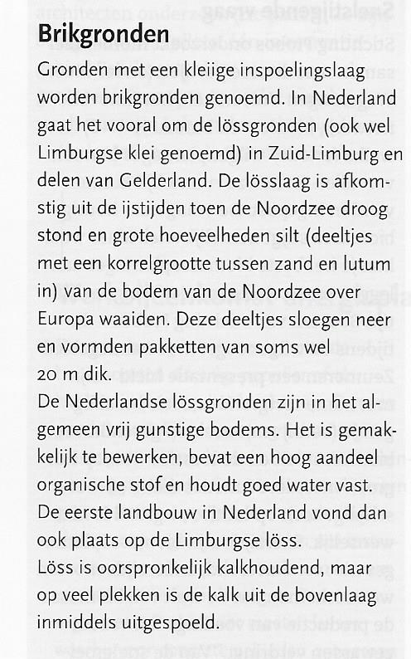
Brikgronden

Slide 5

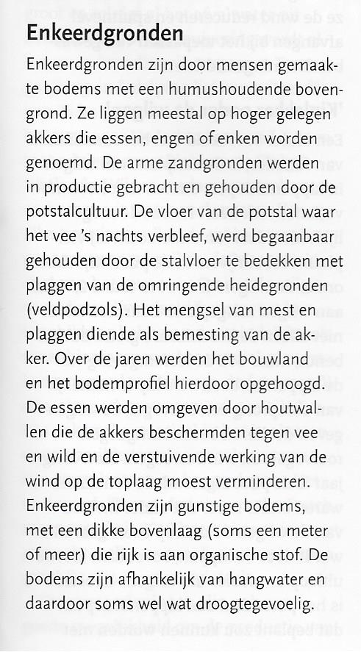
Enkeerdgronden

Slide 6

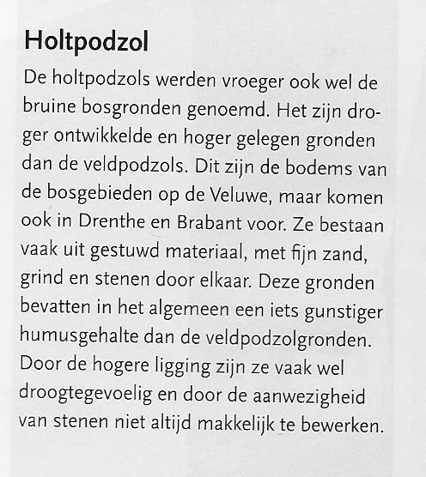
Holtpodzol

Slide 7

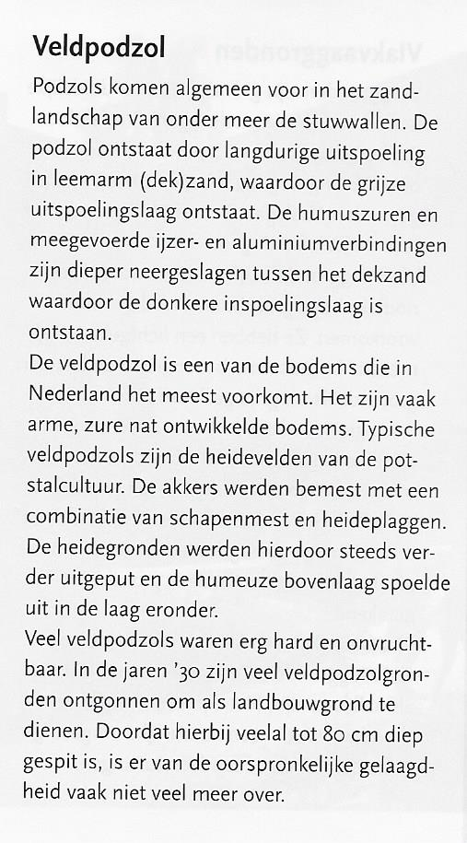
Veldpotzol

Slide 8

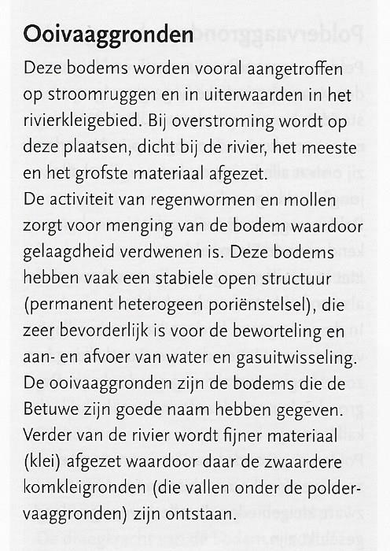
Ooivaaggronden

Slide 9

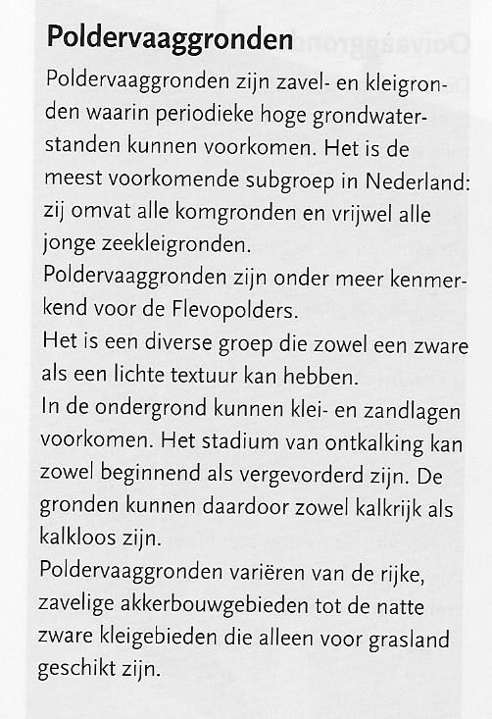
Poldervaaggronden

Slide 10

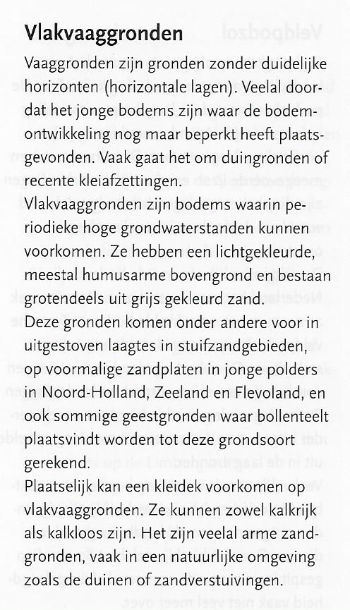
Vlakvaaggronden

